Slide 1
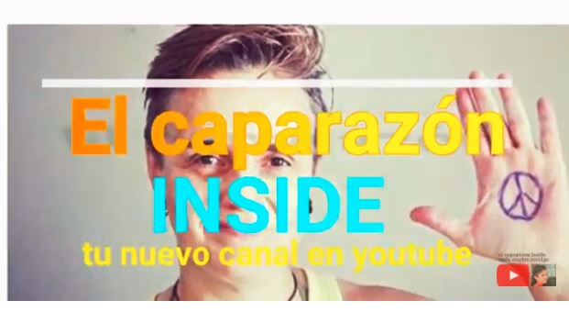

Com fer comunitat amb els joves GenZ
Dolors Reig @dreig (dreig.eu)

Slide 2

SUPERPODERS
Intel.ligència col.lectiva, información
Llibertat (personal long tail)
- Participació, Creativitat
- Autonomia (aprenentatge permanent)
“Som els herois que hem estat esperant”
Indis Hopi
Dolors Reig @dreig (dreig.eu)

Slide 3
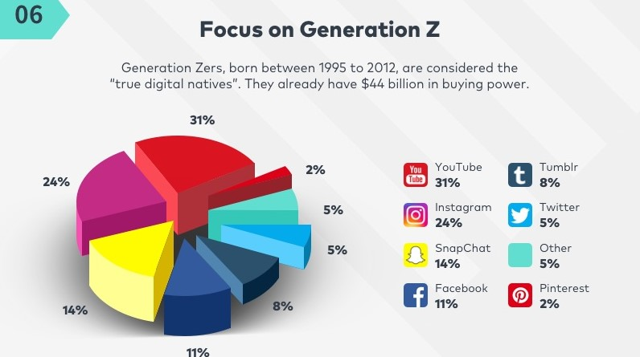
Ecologies: On són? (2018)
Src. Wondershare, Filmora (citados en el video)

Slide 4
Tendència 2018: Bons continguts (generen comunitat)
-Didáctics
-Emocionants
-Lúdics, graciosos
-Originals (up to date)
-Multimèdia: video, directe, instantanis
-Bones històries (transmedia)

Slide 5
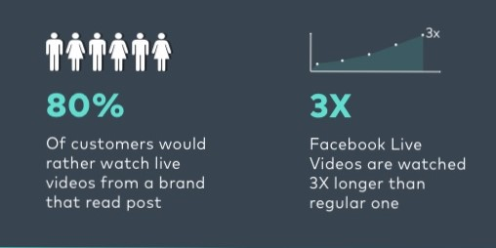
Tendència 2018: Video, streaming en directe, Xarxes instantànies (estats FB, Instagram, etc)
EL VIDEO AJUDA A FER COMUNITAT, Game changer de la web que ve.
Genera fins un 90% d´interaccions.
XARXES INSTANTÀNIES, streaming (directe) genera:
-Confiança (transparencia, proximitat)
-Urgència (aprofita el moment)
-Exclusivitat (ho veus ara o mai)
-Mostra Compromís, fidelitat, responsabilitat (més difícil atendre les critiques com més inmediatesa)
-FOMO (sobre el propi cercles social, por a perdre´s alguna cosa si a més a més s´esborra)

Slide 6
Tendència 2018: Influencers (més com més iguals)
El 40% dels Genz considera que els youtubers els entenen millor que la familia o amics i el 60 considera que algún youtuber els ha canviat la vida
Petits influenciadors: els de menys de 1000 followers aconsegueixen un ratio d´engagement del 8% i els que en ténen més de 10.000 un 4%

Slide 7

-Participació (autenticitat)
-Edició, talls ràpids.
-Multimedia
-Diversió
-Expressió emocional
-Activitat (lvideojocs)
Noves Narratives
Noves competències

Slide 8

Transmedia participatiu (i Gamificació)
Trans de participació: cada cop més, creació col.laborativa amb l´audiència (prosumers).
Trans de traspasar a diferents formats, canals, xarxes, etc.
Tendència a buscar offline subscripcions, contactes en xarxes, followers mitjançant històries en esdeveniments offline, per tal que els extenguin, creant comunitat.
(PRONTO EN EL CANAL) https://www.youtube.com/user/dreig9

Slide 9

Futur twitter com a eina d´organització d´enllaços (hub)

Slide 10
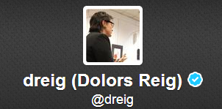
TÍTULO
Subtítulo
Día Mes Año
Gràcies
https://www.youtube.com/user/dreig9
Notes:
10

